Slide 1
Université Mohamed Kheider –Biskra-
Faculté de sciences exactes et de sciences de la nature et de la vie
Département de sciences de la nature et de la vie
Chapitre 05:
Phénomène de restriction /modification
Réalisé par: Dr. Benabdallah F.

Slide 2
Introduction
Les nucléases sont des enzymes spécialisées dans la dégradation des acides.
Il existe deux grandes catégories de nucléases caractérisées selon leur mode d'action:
(i) Les exonucléases qui dégradent par excision du nucléotide situé en extrémité de chaîne à partir de l’extrémité 3’ ;
(ii) Les endonucléases qui coupent des liaisons phosphodiester à l’intérieur même de la chaîne d’ADN.
Enzymes de restriction
Une enzyme de restriction est une endonucléase spécifique d'un site codée par des bactéries et des archées qui reconnaît une séquence nucléotidique courte et spécifique et coupe l'ADN uniquement à ce site spécifique, c'est-à-dire le site de restriction.
Il fournit un mécanisme de défense à la bactérie contre les bactériophages.

Slide 3
l'ADN de l'hôte est protégé de ses propres enzymes de restriction par l'activité d'une enzyme de modification (méthyltransférase ou méthylase), qui détecte le même site de restriction que l'enzyme de restriction et méthyle un nucléotide spécifique.
Site de restriction
Chaque enzyme de restriction identifie une séquence spécifique de nucléotides (entre quatre et huit bases) et coupe les deux brins de l'ADN double brin.
De nombreux sites de restriction sont de nature palindromique, c'est-à-dire qu'ils se lisent de la même façon sur les deux brins.
Site de restriction palindromique

Slide 4
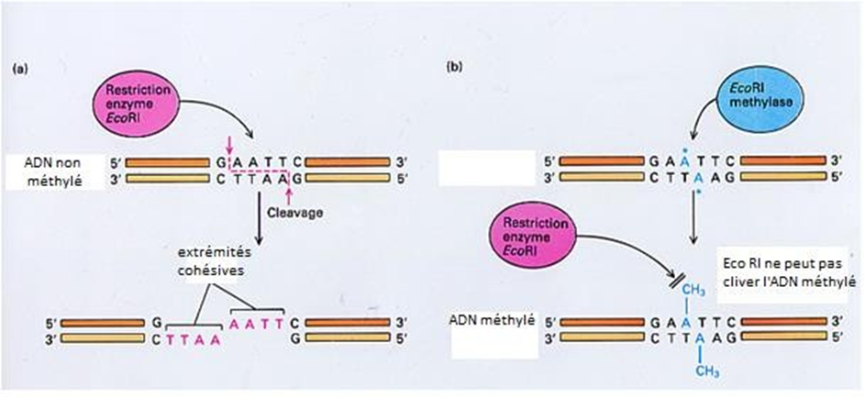

Slide 5
La position à laquelle l'enzyme de restriction coupe est généralement représenté par le symbole "/" .
Une fois que l'enzyme de restriction reconnaît le site de restriction, elle peut générer soit des extrémités collantes (par exemple, EcoRI, BamHI, HindIII, etc.) ou des extrémités franches (par exemple, SmaI, EcoRV, etc.) selon le type d'enzyme de restriction.
Extimités collantes (cohésifs)
Extrémités franches

Slide 6
Types d’enzymes de restriction
Type I: Coupe sur des sites éloignés du site de reconnaissance (de nature asymétrique) et nécessite à la fois de l'ATP et de la S-adénosyl L-méthionine (AdoMet) comme cofacteur pour fonctionner. Il présente à la fois une caractéristique de digestion par restriction et de méthylase.
Type II: Coupe à l'intérieur ou à de courtes distances d'un site de reconnaissance (de nature palindromique) et a principalement besoin de magnésium pour fonctionner. Il présente uniquement la caractéristique d'une digestion par restriction indépendante de la méthylase.
Type III: Il reconnaît deux séquences distinctes non palindromiques et orientées inversement et se clive à 20–30 paires de bases d'un site de reconnaissance. Il contient plus d'une sous-unité et nécessite de l'ATP pour la digestion par restriction et de la S-adénosyl-L méthionine pour la méthylation de l’ADN.
Types IV: Il reconnaît l'ADN modifié (méthylé, hydroxyméthylé et glucosyl-hydroxyméthylé). Des exemples sont les systèmes McrBC et Mrr d'E. coli.

Slide 7
Application des enzymes de restriction
Clonage de gènes et expression de protéines
Les enzymes de restriction associées à l'ADN ligase aident à l'insertion de gènes dans des vecteurs plasmidiques pendant le clonage de gènes et l'expression de protéines. Pour cela, l'ADN plasmidique contenant plusieurs sites de clonage et les inserts génétiques sont traités avec les mêmes enzymes de restriction, puis collés ensemble à l'aide de l'ADN ligase

Slide 8
Cartographie de restriction
Une carte d'ADN générée par digestion par les enzymes de restriction peut être utilisée pour trouver les positions relatives des gènes.
La digestion par restriction génère différentes longueurs d'ADN qui donnent un motif spécifique de bandes après électrophorèse sur gel.
Ces bandes sont comparés avec un marqueur de taille lorsqu’il s’agit de déterminer les fragments d’un gène donné ou avec les produits de digestion de l’ADN.
Cela peut être utilisé pour les empreintes génétiques. De plus, il aide au diagnostic des polymorphismes mononucléotidiques (SNP) et des insertions/délétions, à l'évaluation de la diversité génétique des populations et aux tests parentaux.

Slide 9
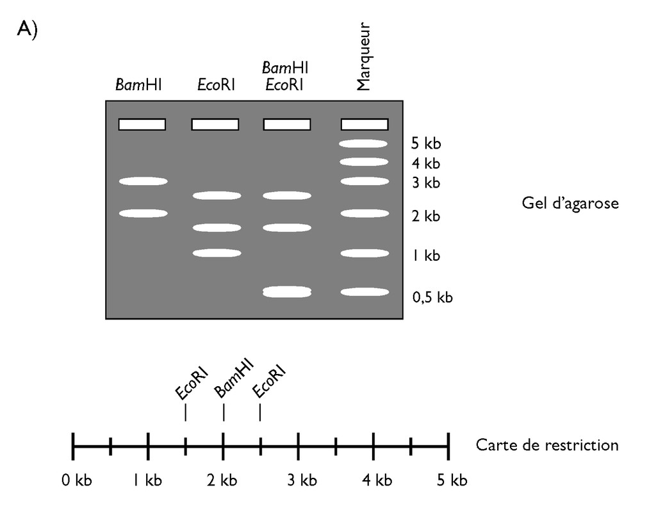

Slide 10
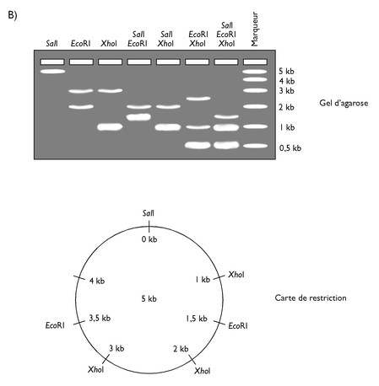

Slide 11
Références
Maurya G. (2019) restriction enzyme (a part of book) J. Vonk, T. K. Shackelford (eds.), Encyclopedia of Animal Cognition and Behavior,.

